Slide 1
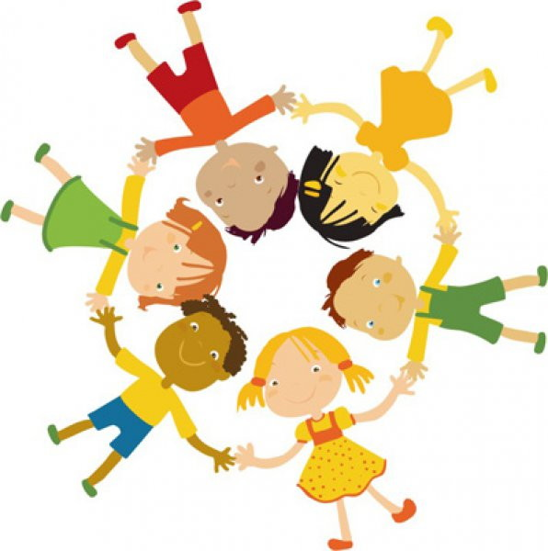
Что такое толерантность?

Slide 4
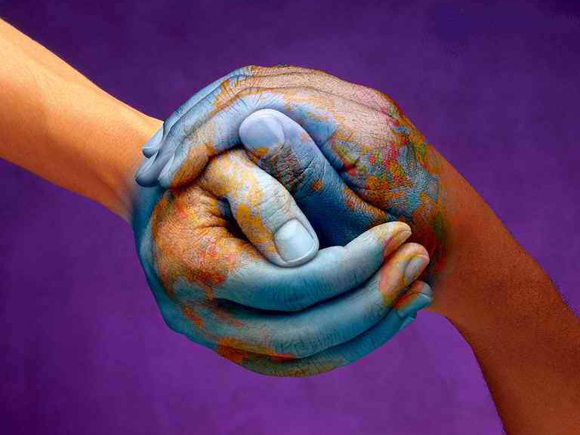
Люди будьте добрыми!
Мир всем !

Slide 5
Конец.
Александрова Диана и Бажова Варвара 4 «Б» класса

